Slide 1
N vezir probleminin çözümü

Slide 2
N vezir problemi
N Vezir problemi, nxn'lik bir satranç tahtasına n adet vezirin hiçbiri olağan vezir hamleleriyle birbirini alamayacak biçimde yerleştirmesi sorunudur.
Her bir vezirin konumunun diğer bir vezire saldırmasına engel olması için hiçbir vezir başka bir vezirle aynı satıra, aynı kolona ya da aynı köşegene yerleştirilemez.

Slide 3
Problemin Geçmişi
8 Vezir problemi (ve genel haliyle n Vezir problemi) ilk olarak 1848 yılında satranç oyuncusu Max Bezzel tarafından ortaya atılmış ve yıllar içinde Gauss ve Georg Cantor gibi pek çok matematikçi tarafından incelenmiştir.
İlk çözüm Franz Nauck tarafından 1850'de ortaya atılmıştır.
Franz Nauck aynı zamanda problemi nxn'lik bir tahta üzerinde uygulanmak üzere n vezir problemi haline getirmiştir.

Slide 4
Bazı örnekler
14 vezir için liste (kalan 2): 2, 4, 6, 8, 10, 12, 14, 3, 1, 7, 9, 11, 13, 5.
15 vezir için liste (kalan 3): 4, 6, 8, 10, 12, 14, 2, 5, 7, 9, 11, 13, 15, 1, 3.
20 vezir için liste (kalan 8): 2, 4, 6, 8, 10, 12, 14, 16, 18, 20, 3, 1, 7, 5, 11, 9, 15, 13, 19, 17.

Slide 5
8 Vezir probleminin örnek bir çözümü

Slide 6
n | Eşsiz Çözüm Sayısı | Ayrı Çözüm Sayısı
1 | 1 | 1
2 | 0 | 0
3 | 0 | 0
4 | 1 | 2
5 | 2 | 10
6 | 1 | 4
7 | 6 | 40
8 | 12 | 92
9 | 46 | 352
10 | 92 | 724
11 | 341 | 2.680
12 | 1.787 | 14.200
13 | 9.233 | 73.712
14 | 45.752 | 365.596
15 | 285.053 | 2.279.184
16 | 1.846.955 | 14.772.512
17 | 11.977.939 | 95.815.104
18 | 83.263.591 | 666.090.624
19 | 621.012.754 | 4.968.057.848
20 | 4.878.666.808 | 39.029.188.884
21 | 39.333.324.973 | 314.666.222.712
22 | 336.376.244.042 | 2.691.008.701.644
23 | 3.029.242.658.210 | 24.233.937.684.440
24 | 28.439.272.956.934 | 227.514.171.973.736
25 | 275.986.683.743.434 | 2.207.893.435.808.352
26 | 2.789.712.466.510.289 | 22.317.699.616.364.044
27 | ? | ?
Not: 6×6'lık bir satranç tahtasında bulunan çözüm sayısının 5×5 boyutundaki bir satranç tahtasında bulunan çözüm sayısından az oluşu dikkat çekicidir.
n vezir probleminin en son n = 26 değeri için çözümü bulunmuştur. Ancak, çok yüksek hesaplama gücüne gereksinim duyulduğundan n = 27 için çözüm henüz bulunamamıştır.

Slide 7
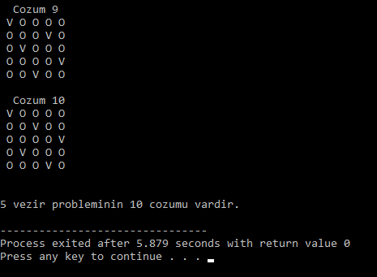
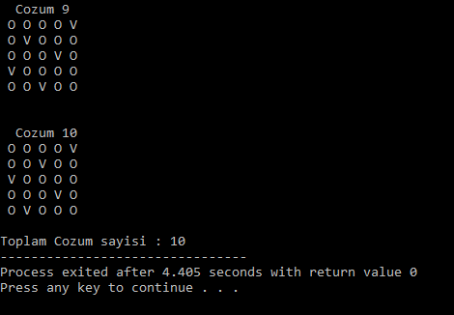
Ekran görüntüleri

Slide 8
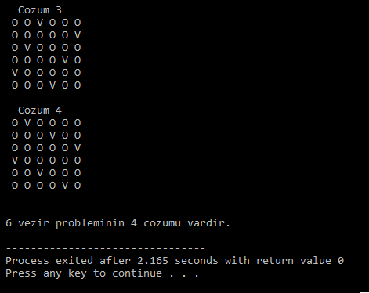
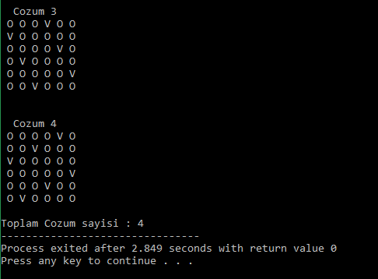

Slide 9
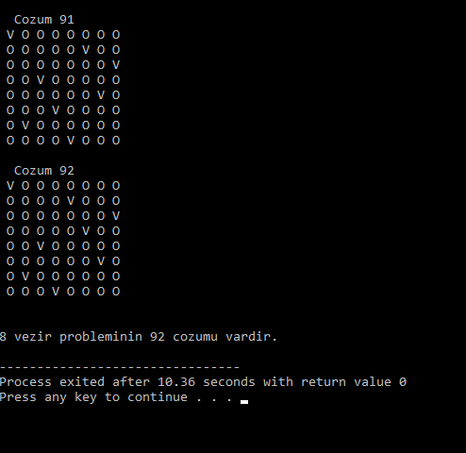
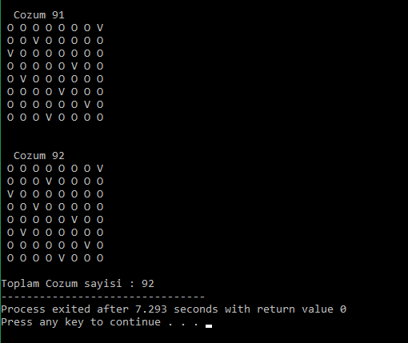

Slide 10
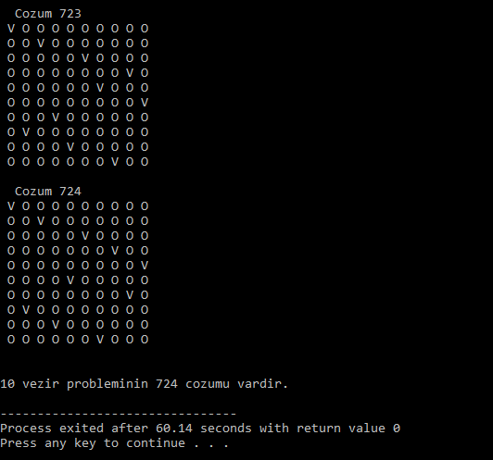
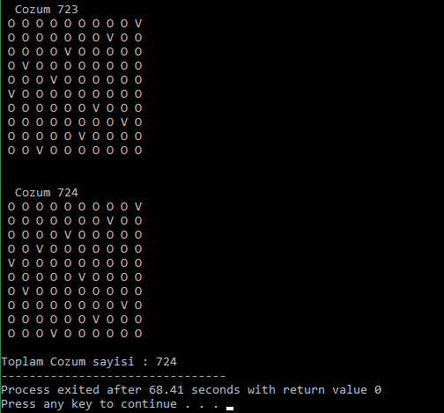

Slide 11
Kaynakça
http://www.wikizero.org/index.php?q=aHR0cHM6Ly90ci53aWtpcGVkaWEub3JnL3dpa2kvU2VraXpfdmV6aXJfYnVsbWFjYXPEsQ

Slide 12
Serkan KUMRU 152802042
Taner YILDIRIM
152802052

